Slide 1
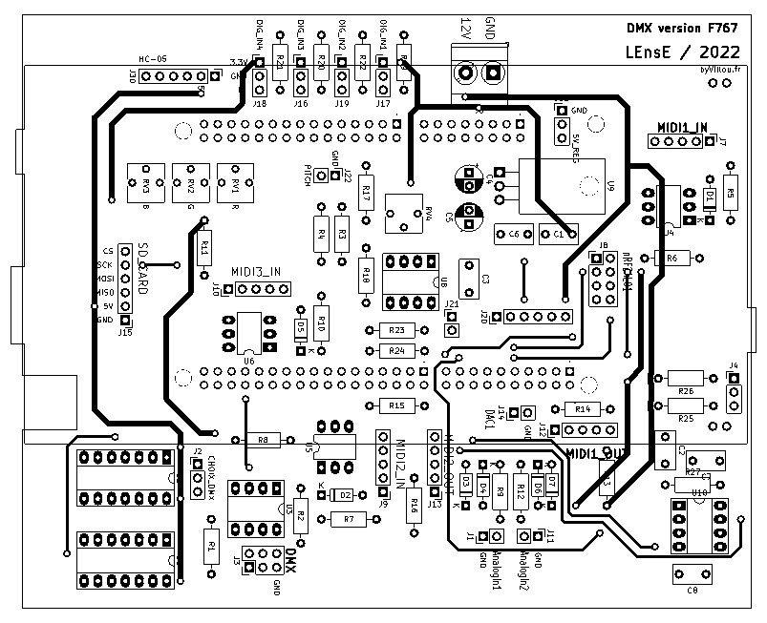
DMX 512 / carte F767
Contrôleur DMX512 / Pilotage MIDI – Analogique – nRF2401/HC05
Fonctionnalités
Contrôleur de lumière
Protocole DMX 512 (1 sortie)
Protocole MIDI (3 entrées / 2 sorties)
Analogique (2 entrées)
Control Voltage (2 entrées)
LED RGB Série (WS28)
Communication RF
via nRF2401 ou BT HC-05/06
Sauvegarde carte SD
Ecran LCD (EA DOG 3 lignes)
APPROBATION EN COURS
Basée sur une carte Nucléo F767

Slide 2
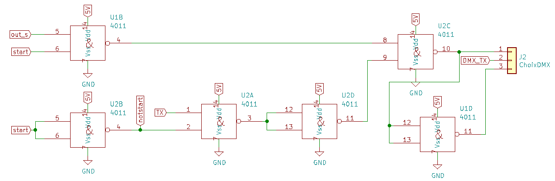
DMX 512 / carte F767
Contrôleur de lumière
Communication RF
Contrôleur DMX512
Nucleo Board
@250 kbauds
DMX512
PE_8 / TX
USART 7
NOT USED
Signaux à générer
DATA_TX
PE_7 / RX
PE_14
enable
PE_12
out_S
PE_10
start
Composants pour la génération du signal DMX
Sortie Numérique
Entrée Numérique
Entrée Analogique

Slide 3
DMX 512 / carte F767
Contrôleur de lumière
Communication RF
Contrôleur DMX512
POWER IN
5 à 12 V
GND
Nucleo Board
@250 kbauds
DMX512
PE_8 / TX
USART 7
NOT USED
DATA_TX
PE_7 / RX
PE_14
enable
PE_12
out_S
PE_10
start
DMX512
Sortie Numérique
Entrée Numérique
Entrée Analogique
GND

Slide 4
DMX 512 / carte F767
Contrôleur de lumière
Communication RF
Contrôleur DMX512 / Entrées Analogiques
POWER IN
5 à 12 V
GND
Nucleo Board
@250 kbauds
DMX512
PE_8 / TX
USART 7
NOT USED
DATA_TX
PE_7 / RX
PE_14
enable
PE_12
out_S
PE_10
start
PF_8
Pot. Rouge
PF_7
Pot. Vert
Pot. Bleu
Pot. Vert
PF_9
Pot. Bleu
Pot. Rouge
PA_6
Analog_In1
0 – 3.3V
PA_7
Analog_In2
0 – 3.3V
DMX512
Sortie Numérique
Entrée Numérique
Entrée Analogique
GND
Analog_In1
Analog_In2
GND
GND

Slide 5
DMX 512 / carte F767
Contrôleur de lumière
Communication RF
Contrôleur DMX512 / Entrées/Sorties Numériques MIDI
POWER IN
5 à 12 V
GND
Nucleo Board
@250 kbauds
DMX512
MIDI 1 IN
PE_8 / TX
USART 7
NOT USED
DATA_TX
PE_7 / RX
PE_14
enable
PE_12
out_S
PE_10
start
MIDI 3 OUT
MIDI 1
PB_9 / TX
USART 5
MIDI_OUT
PB_8 / RX
MIDI_IN
MIDI 2
PG_14 / TX
USART 6
MIDI_OUT
PG_9 / RX
MIDI_IN
MIDI 1 OUT
NOT USED
MIDI 3
PE_1/ TX
USART 8
PE_0 / RX
MIDI_IN
MIDI 2 IN
MIDI 2 OUT
DMX512
Sortie Numérique
Entrée Numérique
Entrée Analogique
GND

Slide 6
DMX 512 / carte F767
Contrôleur de lumière
Communication RF
Contrôleur DMX512 / Carte SD
POWER IN
5 à 12 V
GND
Nucleo Board
@250 kbauds
DMX512
PE_8 / TX
USART 7
NOT USED
DATA_TX
PE_7 / RX
PE_14
enable
PE_12
out_S
PE_10
start
SD Card Socket
CS
GND
CLK
5V
MOSI
MISO
5V
GND
PE_3
CS
/* + MSGEQ7 : PD_14, PD_15, PA_4 */
/* (strobe, reset, analog out) */
/* + WS2812 led out : PC_8 */
/* + DAC1 out : PA_5 */
/* + HC-05 BT module : PD_1, PD_0 (uart4) */
/* + Digital In Pull-Down 1 to 4 : PA_7, PF_2, PF_1, PF_0 */
PE_5 / MISO
SPI 4
MISO
PE_6 / MOSI
MOSI
PE_2 / SCK
CLK
DMX512
Sortie Numérique
Entrée Numérique
Entrée Analogique
GND

Slide 7
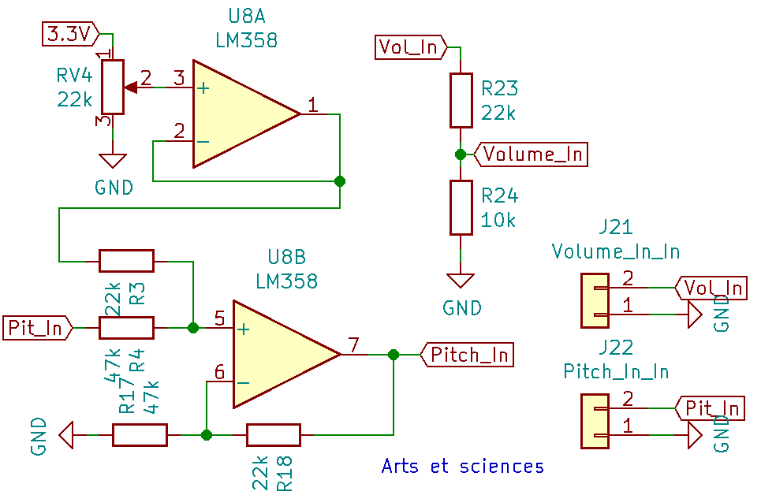
DMX 512 / carte F767
Contrôleur de lumière
Communication RF
Contrôleur DMX512 / CV In (instruments – Control Voltage)
POWER IN
5 à 12 V
GND
Nucleo Board
@250 kbauds
DMX512
PE_8 / TX
USART 7
NOT USED
DATA_TX
PE_7 / RX
PE_14
enable
PE_12
out_S
PE_10
start
PB_1
Pit_In
0 – 10V (Atténuation + Offset)
Pitch_In
PC_2
Vol_In
0 – 10V (Atténuation)
GND
Atténuation et Offset
GND
Vol_In
DMX512
Sortie Numérique
Entrée Numérique
Entrée Analogique
GND

Slide 8
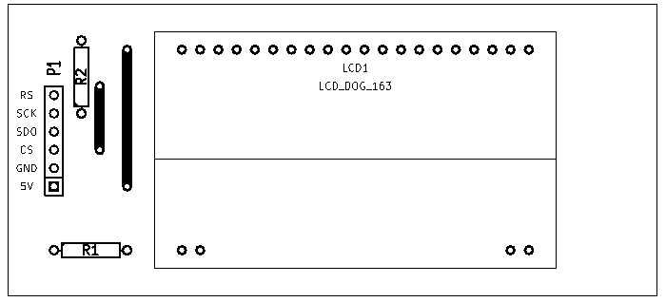
Ecran LCD
3 lignes de 16 caractères
Ecran LCD avec interface SPI / Alimentation 5V
Bibliothèque Nucléo : https://os.mbed.com/users/villemejane/code/EADogLcd/
Nucleo Board
PF_13
RS
PB_3 / SCK
SCK
PB_5 / MOSI
SDO
PB_13
CS
GND
GND
5V
5V
NOT USED
PB_4 / MISO
EA DOG LCD / 3 lines of 16 characters / SPI 5V
Sortie Numérique
Entrée Numérique
Entrée Analogique

Slide 9
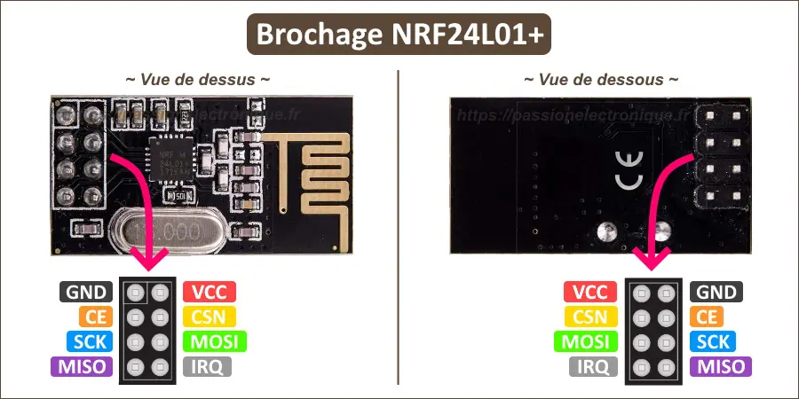
nRF24
Contrôleur de lumière
Communication RF
/* + MIDI1 : PB_9, PB_8 (uart5) */
/* + MIDI2 : PG_14, PG_9 (uart6) */
/* + MIDI3 (input only) : PE_1, PE_0 (uart8) */
/* + SD : PE_6, PE_5, PE_2, PE_3 (SPI4) */
/* (mosi, miso, sck, cs) */
/* + MSGEQ7 : PD_14, PD_15, PA_4 */
/* (strobe, reset, analog out) */
/* + WS2812 led out : PC_8 */
/* + DAC1 out : PA_5 */
/* + HC-05 BT module : PD_1, PD_0 (uart4) */
/* + Digital In Pull-Down 1 to 4 : PA_7, PF_2, PF_1, PF_0 */
Module RF nRF24 + carte communication sans fil
Programme Nucléo : https://os.mbed.com/teams/IOGS_France/code/IeTI_nRF24/
Nucleo Board
GND
nRF24L01 / RF
3.3V
PA_15
IRQ
PC_7
CE
PB_15
CSN
PB_4 / MISO
SPI
MISO
PB_5 / MOSI
MOSI
PB_3 / SCK
CLK
Sortie Numérique
Entrée Numérique
Entrée Analogique

